Slide 1
Vendredi 12 juin

Slide 2
Mathématiques
CE1

Slide 3
Numération Ranger les nombres de $1$ à $1000$

Slide 4
Ranger et encadrer des nombres

Slide 5
Encadre chaque nombre entre deux centaines consécutives
$$400<426<500$$
$$<274<$$
$$<365<$$
$$<615<$$
$$<534<$$
$$<854<$$
Notes:
$$426<465<534<574<615<654$$

Slide 6
Encadre chaque nombre entre deux dizaines consécutives
$$420<426<430$$
$$<274<$$
$$<365<$$
$$<615<$$
$$<534<$$
$$<854<$$
Notes:
$$426<465<534<574<615<654$$

Slide 7
Range les nombres suivants dans l’ordre croissant
$$534 465 654 426 615 574$$
Écris le chiffre qui manque
$$234< . 75<2 . 2<296< . 14<328$$
Notes:
$$426<465<534<574<615<654$$

Slide 8
Grandeurs et mesures Lire l’heure et calculer des durées

Slide 9
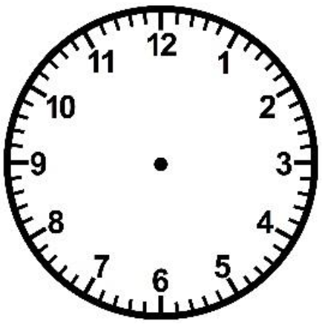
Il est 10 heures.
Il est 10 heures et demie.

Slide 10
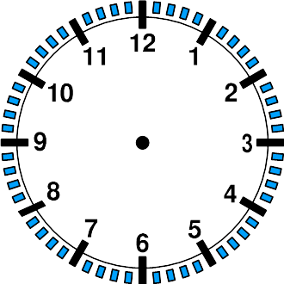
Une demi-heure
Une demi-heure

Slide 11
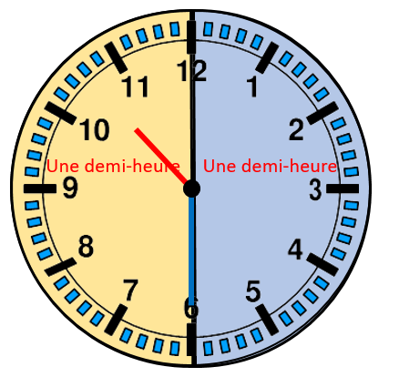
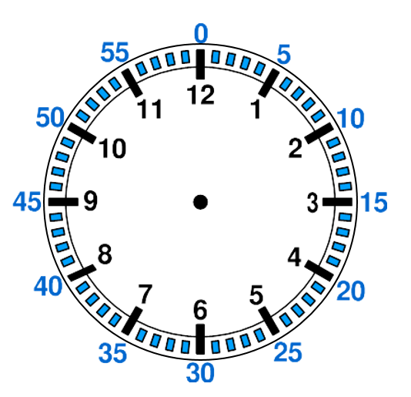

Slide 12
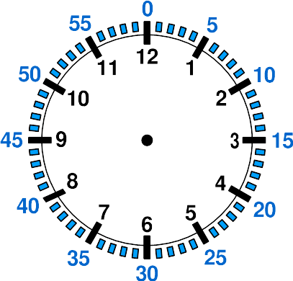

Slide 13
Il est…
5 heures
3 heures
7 heures 30
Notes:
FAIRE CAPTURES D’ECRANS QUAND VALIDE

Slide 14
Où sera la grande aiguille dans…
… 30 minutes
… 15 minutes
… 15 minutes
… 5 minutes
… 10 minutes
… 20 minutes

Slide 15
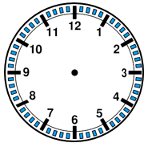
Pour lire l’heure…
L’heure exacte :
la petite aiguille sur l’heure
et la grande aiguille est sur le 12.
Il est 3 heures.
L’heure et demie :
la petite aiguille entre deux nombres
et la grande aiguille est sur 6.
Il est 11 heures et demie ou 11 heures 30 minutes.

Slide 16
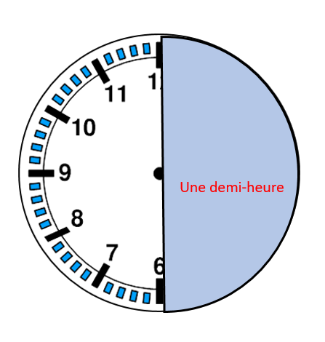
Pour lire l’heure…
Dans une heure il y a 60 minutes,
deux fois 30 minutes,
deux fois une demi-heure.
30 minutes c’est la moitié d’une heure, c’est une demi-heure.
5 minutes
Les nombres sur le cadran permettent de lire les heures.
Il y a deux types de graduations :
les graduations des heures ;
les graduations des minutes.
On peut s’appuyer sur la table de 5 pour lire les minutes.

Slide 17
Problèmes de durées

Slide 18
Problème pour aujourd’hui
Marguerite est écrivaine.
Dimanche, elle a organisé sa journée ainsi :
elle a écrit le matin de 9 heures à 12 heures,
puis l’après-midi de 2 heures à 3 heures et demie,
et encore le soir de 9 heures à 10 heures.
Combien de temps a-t-elle écrit dimanche ?
Elle a travaillé 5 heures 30 minutes dimanche.

Slide 19
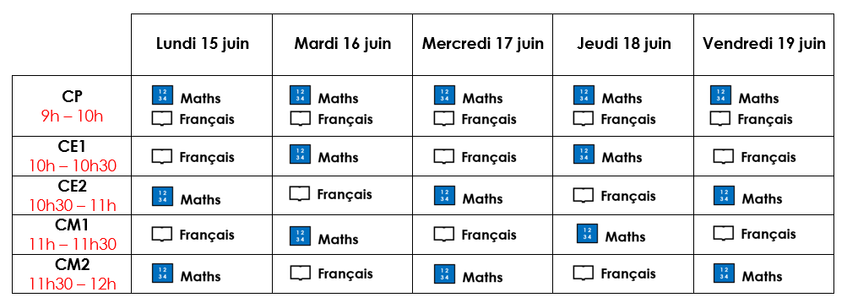
Programme Lumni pour la semaine prochaine
Combien d’heures de cours par jour ?
2. Combien d’heures de cours en tout dans la semaine ?

Slide 20
Programme Lumni pour la semaine du 15 au 19 juin
Combien de séances de mathématiques en tout pour les CE1 ?
2. Et combien d’heures de mathématiques en tout pour les CE1 ?

Slide 21
Programme Lumni pour la semaine prochaine
Combien de séances de français y aura-t-il en tout pour les CE1 ?
2. Et combien d’heures de français y aura-t-il en tout pour les CE1 ?

Slide 22
Programme Lumni pour la semaine du 15 au 19 juin
Combien de séances en tout dans la semaine pour les CE1 ?
2. Et combien d’heures en tout dans la semaine pour les CE1 ?

Slide 23
Nicolas suivra tous les cours de français de CM1 et de CM2 de la semaine.
Combien d’heures de français suivra-t-il en tout ?

Slide 24
La semaine prochaine…
Mes cours de mathématiques auront lieu avec Valérie
de …….. heures à ……… heures ………, les jours suivants : ………………………………………………………………………………………
Mes cours de français auront lieu avec Céline
de …….. heures à ……… heures ………, les jours suivants : ………………………………………………………………………………………
La semaine prochaine, j’aurai ……… heures de français
et ……… heures de mathématiques.

